Slide 1

SVS- ja EVS-järjestelmien käyttö kaupallisessa ilmailussa

Slide 2
Näkyvyys
Ilmailussa näkyvyys tärkeää
Rajoittaa usein lentotoimintaa

Slide 3
Rajoittavia tekijöitä:
Pimeys
Sääolosuhteet (sumu, sade, pilvisyys)
Tuulen kuljettama pöly
Ihmisen toiminnasta aiheutuvat (savu, noki)

Slide 4
Aukkoja näkyvyydessä voidaan korvata osittain tai kokonaan erilaisilla keinotekoisilla visuaalisilla välineillä.

Slide 5
Instrument Landing System (ILS)
VHF Omnidirectional Range (VOR)
Automatic Direction Finder (ADF – vanhentunut)
Perustuvat radiomajakoihin
Kaikilla kentillä ei tällaisia järjestelmiä

Slide 6
SVS ja EVS
Järjestelmiä, joilla voidaan tarjota keinotekoista tai parannettua näkyvyyttä
Synthetic Vision Systems (SVS)
Enhanced Vision Systems (EVS)

Slide 7
Synthetic Vision
Tietokoneella luotu keinotekoinen kuva
Data saadaan mm.
- lentoasentojärjestelmät
- tarkkuusnavigointijärjestelmät
(GPS, Gyro, Pitot)
- maasto-, este- ja muut tietopankit

Slide 8
Enhanced Vision
Forward-Looking Infrared (FLIR)
- lämpokameralla aikaansaatu kuva
- ei mittatietoa, mutta suora näkötieto
Millimeter Wave Radar (MMWR)
- tutkalla aikaansaatua tietoa
- tieto etäisyydestä, nopeudesta

Slide 9
Tiedon näyttäminen
Tietoa voidaan näyttää:
- Perinteisissä näytöissä (HDD)
- HUD -näytöissä

Slide 10
Heads-Down Display (HDD)
Perinteiset näytöt (ns. lasiohjaamoissa)
Pilotti joutuu katsomaan erikseen näyttölaitetta, joka sijaitsee yleensä mittaripaneelissa

Slide 11
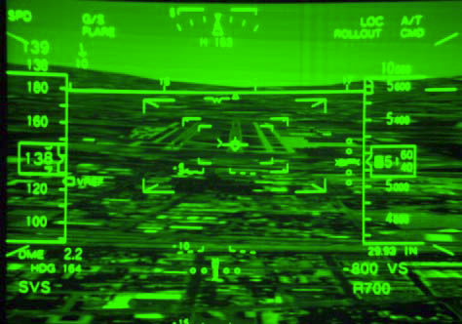
Heads-Up Display (HUD)
Tieto näkyvissä samalla, kun katsotaan ulos ikkunasta
Oikean näkötiedon peittyminen mahdollista

Slide 12
Käyttö
HUD-näytöt laajalti käytössä sotilasilmailussa, mutta eivät siviilipuolella
HDD-näytöt käytössä sekä sotilas- että siviili-ilmailussa

Slide 13
Tutkimuksen tavoite
Kartoitetaan, miten EVS- ja SVS -järjestelmiä voitaisiin käyttää tulevaisuudessa kaupallisessa ilmailussa
- lähestymisen
- laskun
- maatoiminnan
aikana
Equivalent Visual Operations -konsepti

Slide 14
Kysyttävää ?

